Slide 1
2.6 文件操作
2 虚拟仪器软件开发平台

Slide 2
2.6 文件操作
在计算机软件中,文件具有重要的作用和地位。文件的写入和读出是所有程序设计语言都要涉及的操作。
作为虚拟仪器软件开发平台的LabVIEW也不例外,测试系统数据的输入、读出都和文件的写入和读出操作有关。

Slide 3
2.6.2 文件I/O函数
2.6 文件操作

Slide 4
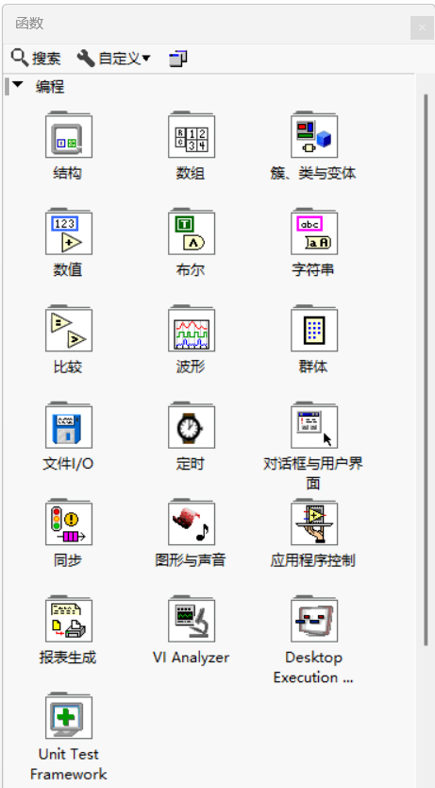
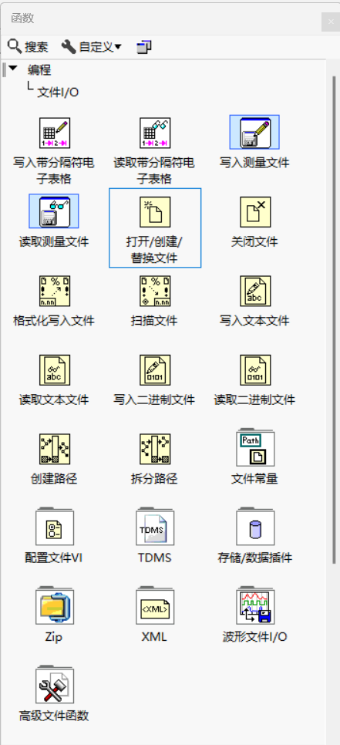
2.6.2 文件I/O函数
LabVIEW提供了强大的文件操作I/O函数，其位置如下：

Slide 5
2.6.2文件I/O函数
文件操作包含哪3个完整步骤？
①打开一个已存在的文件或创建一个新文件；
②对文件的读或写操作；
③关闭打开的文件。

Slide 6
2.6.3 文本文件的读写
2.6 文件操作

Slide 7
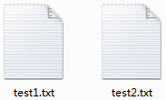
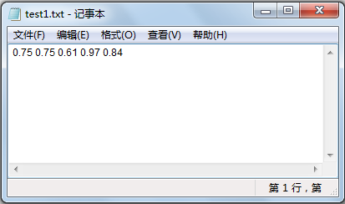
2.6.3 文本文件的读写
（1）什么是文本文件？
文本文件是指保存为字符串格式的数据文件，英文字符以ASCII代码保存，1个字符为1个字节，中文以汉字的内码表示，一个汉字符为2个字节。

Slide 8
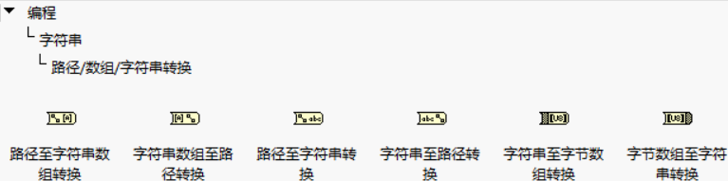
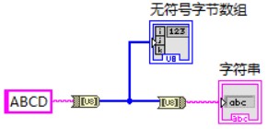

2. 字符串函数
11 字符串和数组及路径的转换
①String To Byte Array：字符串转换为字节数组
②Byte Array To String：字节数组转换为字符串
ASCII码

Slide 9
2.6.3 文本文件的读写
（2）从程序设计的角度，文本文件有什么特点？有什么优点？有什么缺点？
1. 特点：数值需要转换成字符串才能写入，读出也是字符串。
2. 优点：①通用性强, 可以被Microsoft Word和记事本等直接读取；②最容易进行格式转换。
3. 缺点：①读写需要进行数据格式转换，需要花费额外的时间；②占用空间比较大，存取的速度相对比较慢；③不能随机访问数据。

Slide 10
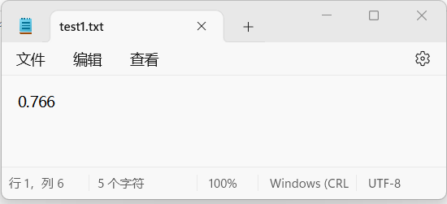
2.6.3 文本文件的读写
1.文本文件的写入
在保存文本文件前，首先要将数据转换为字符串。
（1）写入一个数据
例：产生1个0-1的随机数，然后将这个随机数保留小数点后3位保存进d盘的test1.txt文档。（演示）

Slide 11

2.6.3 文本文件的读写
（1）如何产生1个0-1的随机数？
使用：编程→数值→随机数(0-1)

Slide 12

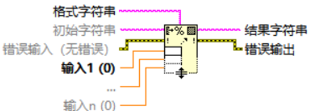
2.6.3 文本文件的读写
（2）这个随机数保存进文本文件前需要进行什么操作？
转换成字符串。
使用：编程→字符串→格式化写入字符串

Slide 13
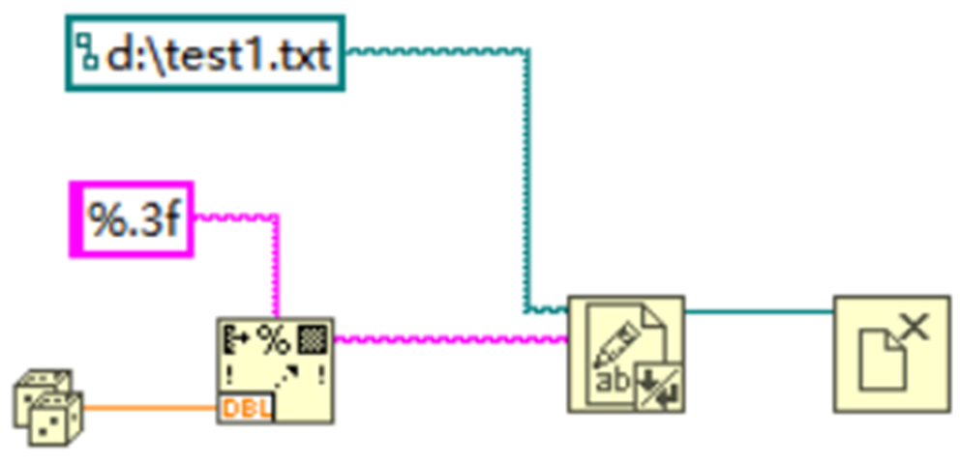

2.6.3 文本文件的读写
（3）如何将字符串存入d盘的test1.txt文件？
使用：编程→文件I/O→写入文本文件

Slide 14


2.6.3 文本文件的读写
（4）如何关闭文件？
使用：编程→文件I/O→关闭文件
文件引用句柄是LabVIEW对文件进行区分的一种标识符

Slide 15
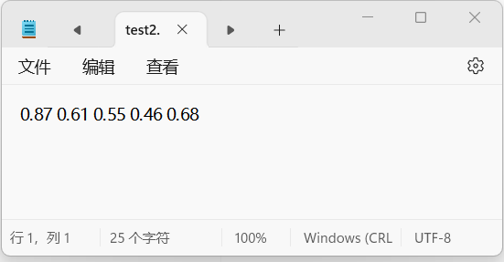
2.6.3 文本文件的读写
（2）追加写入多个数据
例：利用For循环产生5个0-1的随机数，然后将这5个随机数保留小数点后2位保存进d盘的test2.txt文档。（演示）

Slide 16

2.6.3 文本文件的读写
（1）如何新建或打开d盘的文件test2.txt？
使用：编程→文件I/O→ 打开/创建/替换文件

Slide 17
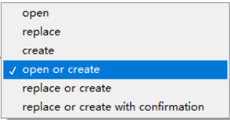
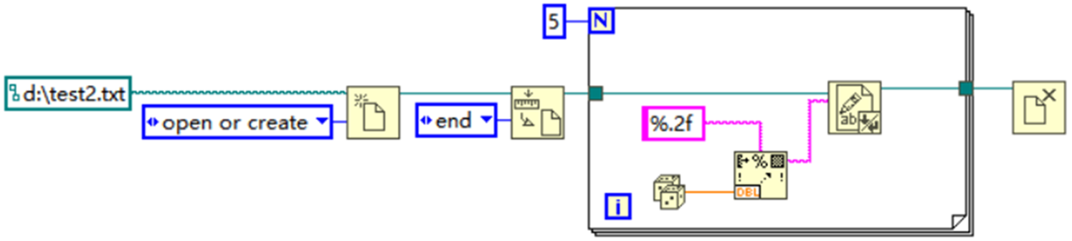
2.6.3 文本文件的读写
（1）节点： 文件I/O → 打开/创建/替换文件

Slide 18

2.6.3 文本文件的读写
（2）如何追加写入数据？
使用：编程→文件I/O→ 高级文件函数→ 设置文件位置

Slide 19
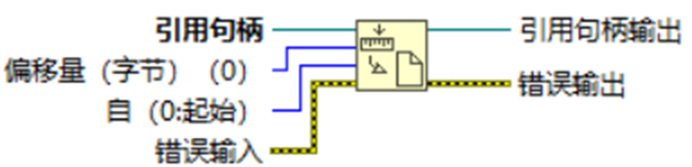


2.6.3 文本文件的读写
（2）节点：文件I/O→ 高级文件函数→ 设置文件位置

Slide 20
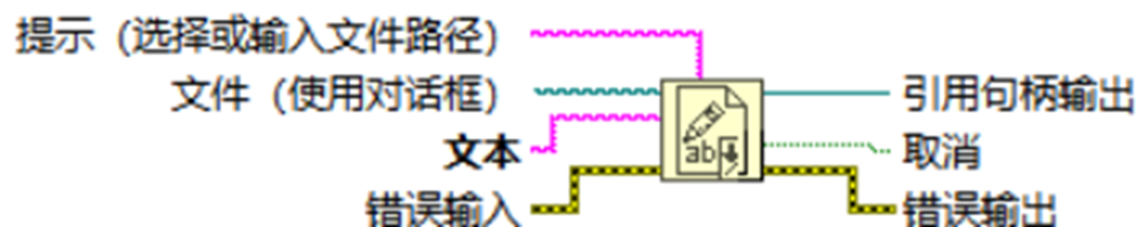
2.6.3 文本文件的读写
（3）如何将数据写入文件test2.txt？
使用：编程→文件I/O→ 写入文本文件

Slide 21

2.6.3 文本文件的读写
（3）节点： 文件I/O → 写入文本文件

Slide 22
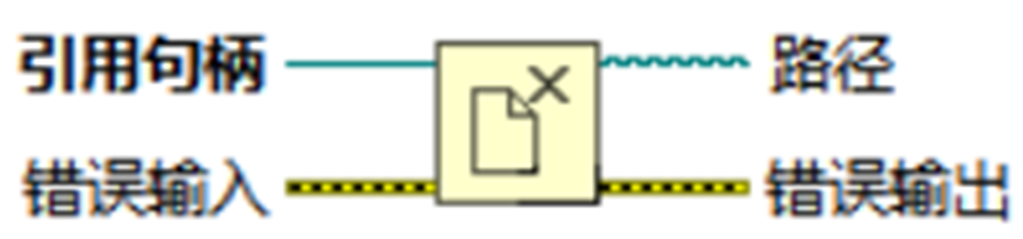
2.6.3 文本文件的读写
（4）操作完后如何关闭文件test2.txt？
使用：编程→文件I/O→ 关闭文件

Slide 23


2.6.3 文本文件的读写
（4）节点： 文件I/O → 关闭文件

Slide 24


2.6.3 文本文件的读写
例：利用For循环产生5个0-1的随机数，然后将这5个随机数保留小数点后2位保存进d盘的test2.txt文档。

Slide 25

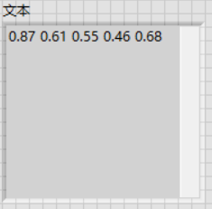
2.6.3 文本文件的读写
2.文本文件的读出
例：读取d:\test2.txt文件中的数据，将读取的数据显示在字符串显示控件中。（演示）

Slide 26
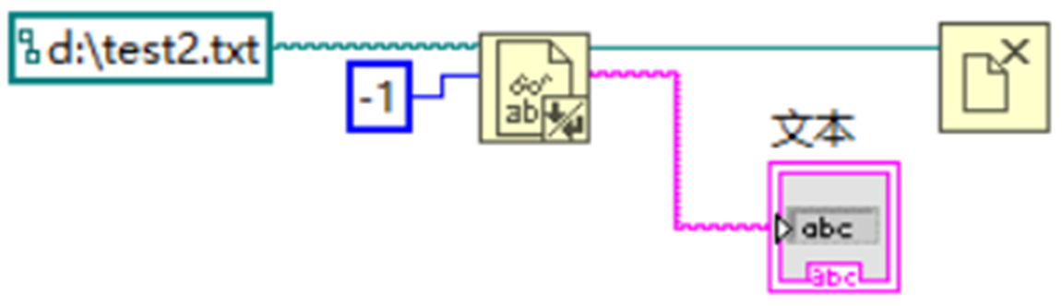
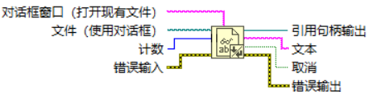
2.6.3 文本文件的读写
（1）如何读出d盘的test2.txt文件？
使用：编程→文件I/O→读取文本文件
-1表示读取所有字符
右键→创建显示控件
新式→字符串与路径→字符串显示控件

Slide 27

2.6.3 文本文件的读写
（2）如何关闭文件？
使用：编程→文件I/O→关闭文件

